Slide 1
Comitê de Expansão
Encontros Públicos – Atividades Inter-religiosas – Adoção de comunidades – Caminhadas por Valores
Flávio Borges – Coordenador Nacional do Comitê de Expansão
Junho de 2019

Slide 2
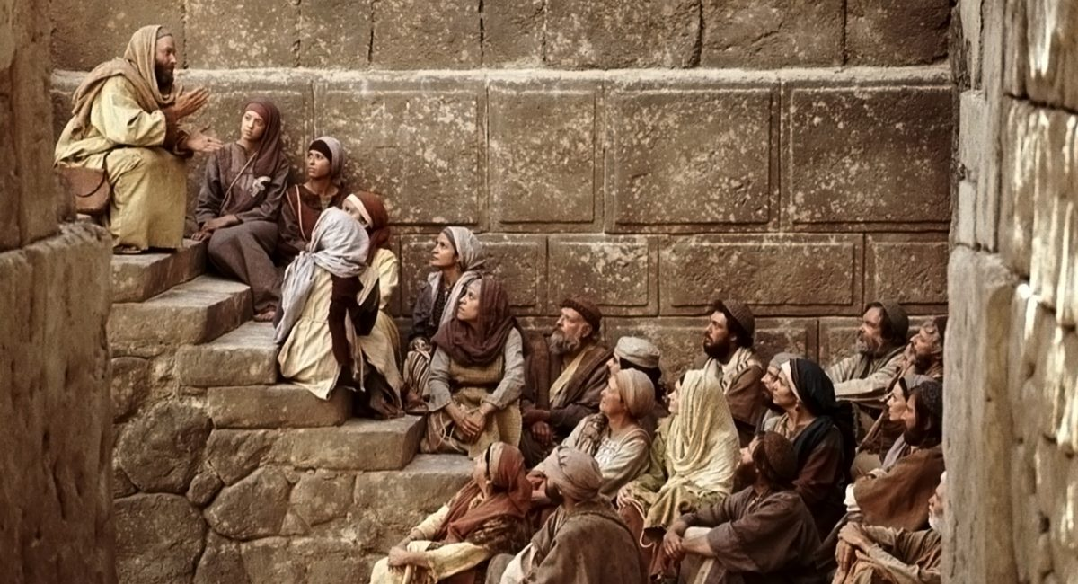
COLOQUE O TÍTULO AQUI TAMBÉM
AQUI ENTRAM OS CONTEÚDOS e FOTOS

Slide 4
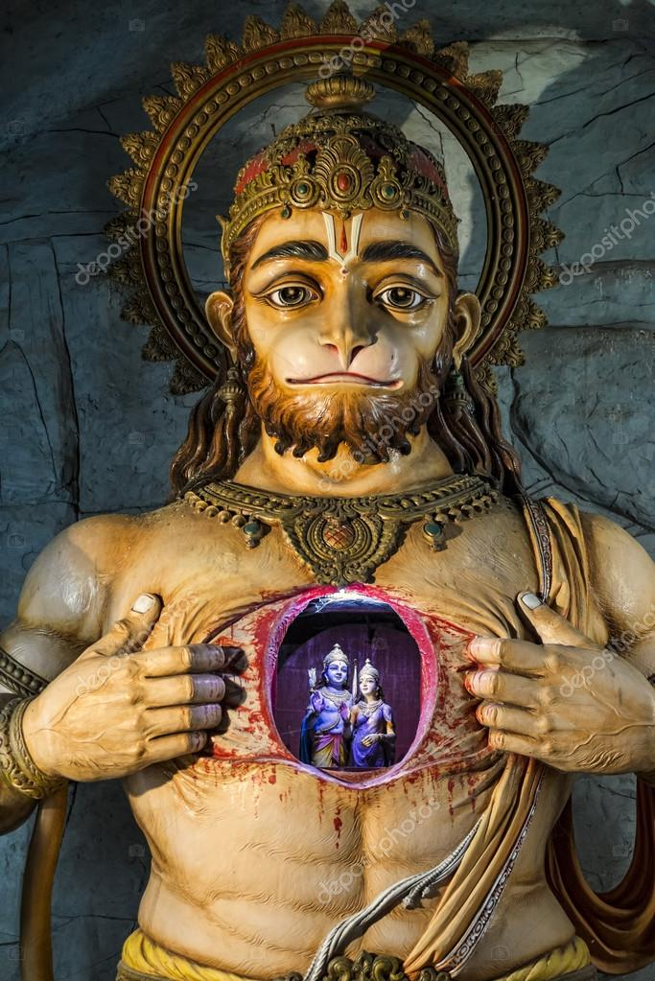
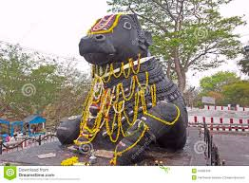
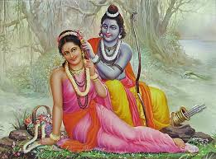
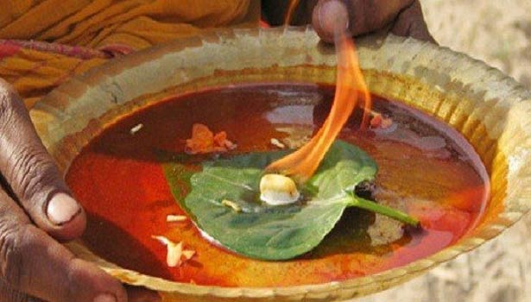
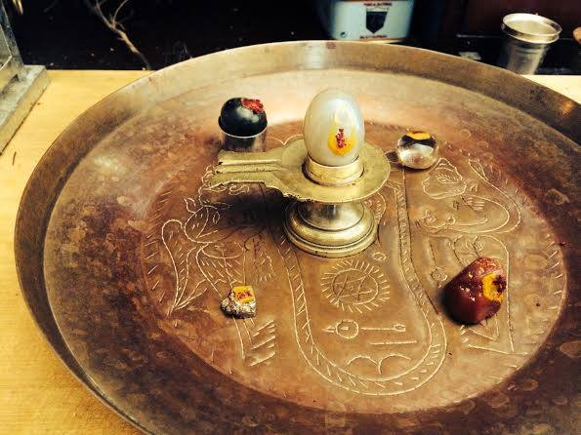
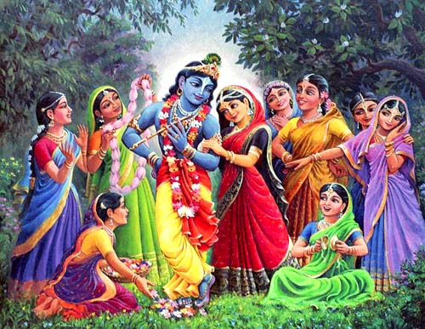
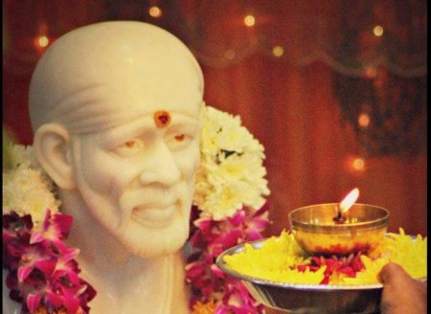
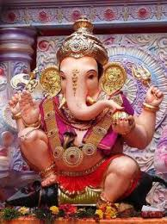

Slide 5
A Organização deve estar preparada para acolher pessoas de todas as denominações religiosas...

Slide 6
Encontros Públicos Encontros Inter-religiosos Adoção de Comunidades Caminhada pelos Valores
Encontro por uma nova consciência – março, 2019 - Ponta Grossa / PR

Slide 7
Como organizar um evento deste porte com apenas 3 devotos Sai?????

Slide 8
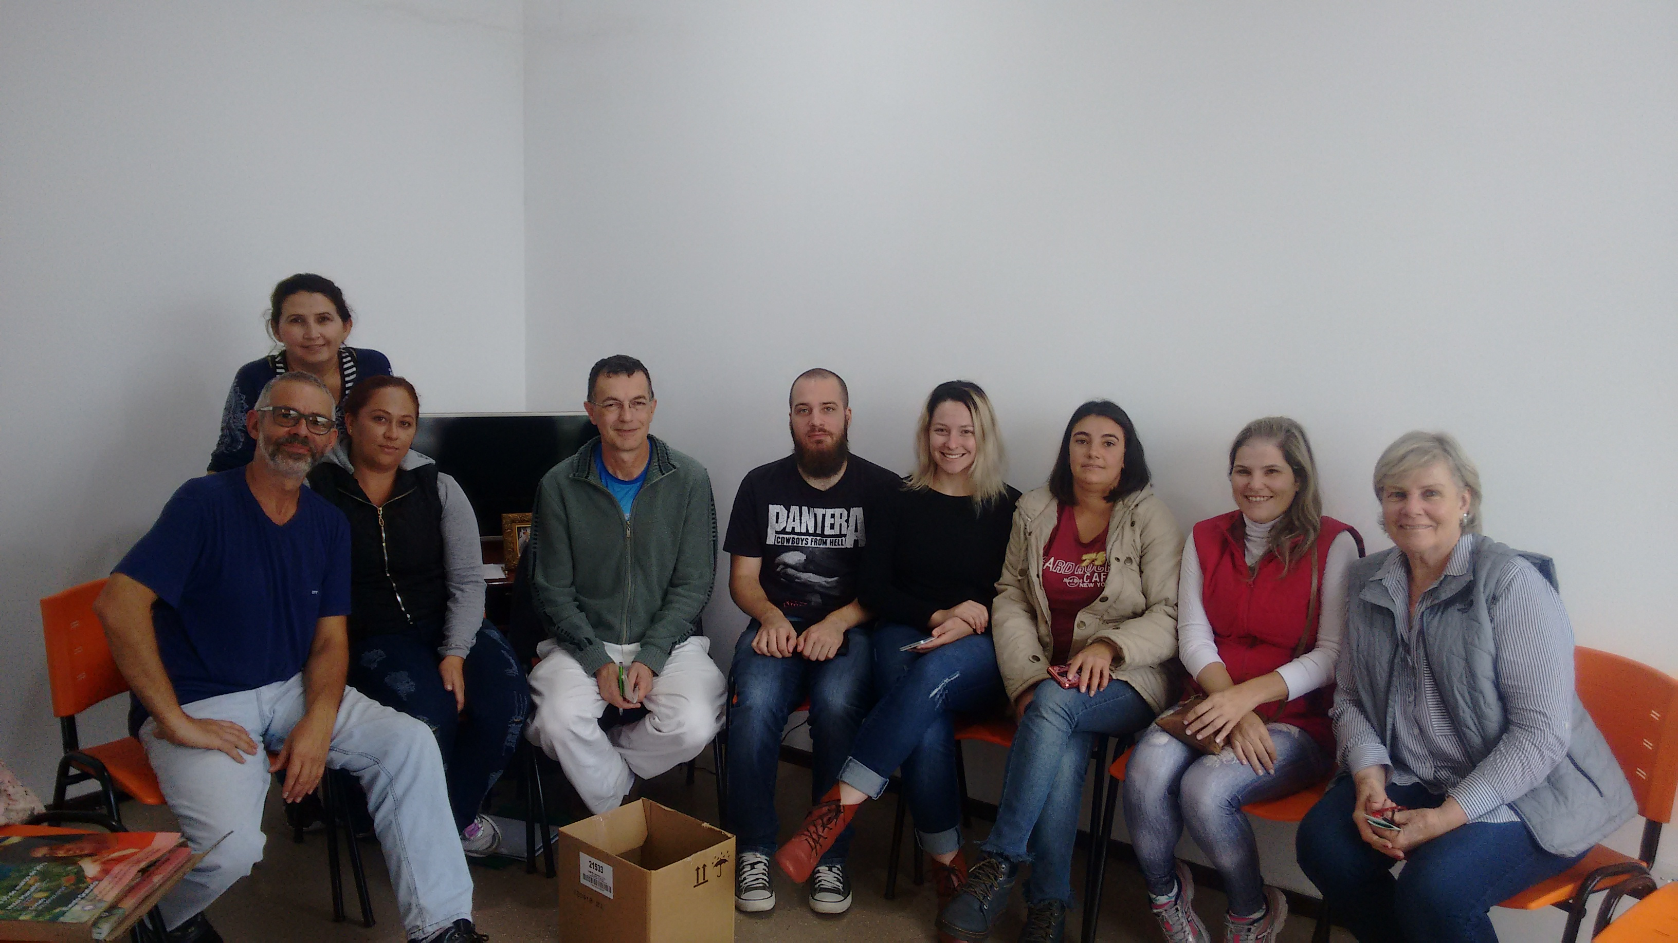

Slide 9
Oferecer atividades de interesse social...

Slide 10
Projeto do curso de Alimentação Vegetariana Grupo Sri Sathya Sai de Ponta Grossa - 2019
Início: 03/08 Fim: 31/08
Dias: Sábados de manhã 9:30
Dia | Tópico | Subtópicos
1 – 03/08 | Porque ser vegetariano | Motivação
1 – 03/08 | Cereais integrais | arroz, trigo, milho, aveia...
1 – 03/08 | Proteína vegetal | abacate, ora pro nobis, quinoa, leguminosas, soja...
2 – 10/08 | Grãos Especiais | girassol, Abóbora, linhaça, painço, chia, quinoa, gergelim
2 – 10/08 | Soja e suas aplicações | tofú, PTS, in natura, missô...
2 – 10/08 | Os malefícios da carne | saúde, ecologia, energia, compaixão...
3 – 17/08 | Batatas especiais | Inhame, cará, yacon, beterraba, rabanete, mandioca...
3 – 17/08 | Chas e sucos | suco de limão, suco verde, chá verde, banchá...
3 – 17/08 | Sathya Sai Baba | vida, obra e ensinamentos na alimentação
4 – 24/08 | Folhas e Frutas | espinafre, rúcula, almeirão, ora pro nobis...
4 – 24/08 | Brotos e germinados | bambu, alfafa, feijão, lentilha...
4 – 24/08 | Gorduras saudáveis | óleo de coco, tahime, amendoim...
5 – 31/08 | Algas e cogumelos | kombu, chitaque...
5 – 31/08 | Reaproveitamento | talos, folhas, sementes, cascas...
5 – 31/08 | Sal e açúcar (brancos) | malefícios e substitutos

Slide 11
Desafio:
Fazer um encontro público em sua cidade!!!!

Slide 13
Agende o seu Encontro Público
Entre em contato com Flávio Borges
flavio.borges23@gmail.com
fborges@uepg.br
(42)991620707

